Slide 1


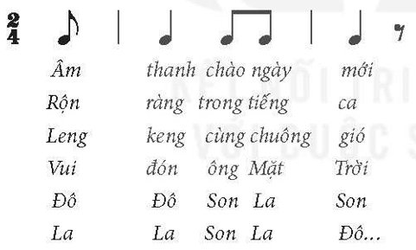
Mở đầu

Slide 2





TIẾT 1
LÝ THUYẾT ÂM NHẠC: MỘT SỐ KÝ HIỆU GHI NHẠC
ĐỌC NHẠC: BÀI SỐ 1

Slide 3



Hình thành kiến thức
Trò chơi đội nào nhanh nhất
Gọi 5 bạn đứng cạnh nhau, thứ tự 5 dòng kẻ từ dưới lên được quy định: dòng 1, 2, 3, 4, 5. Đọc dòng nào thì lần lượt từng bạn sẽ đứng vào vị trí của dòng đó.

Slide 4


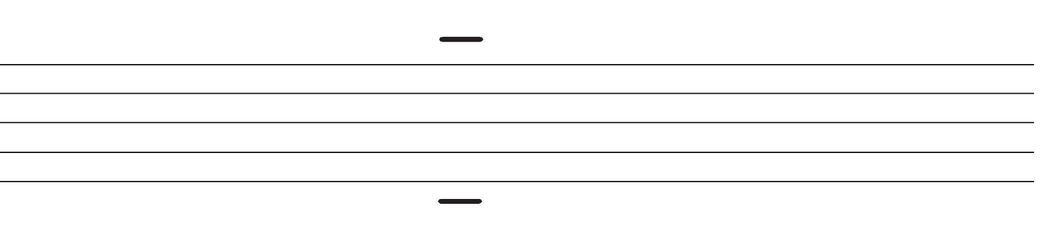
Khám phá
Chia nhóm tìm hiểu 2 hình ảnh SGK và nhận xét
Bạn nữ đang cầm khóa Son
Bạn nam đang cầm khuông nhạc

Slide 5
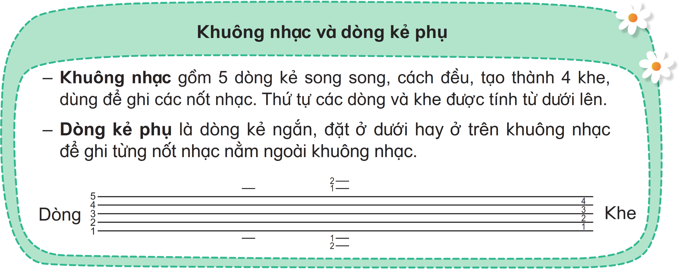
Giới thiệu khuông nhạc và dòng kẻ phụ

Slide 6
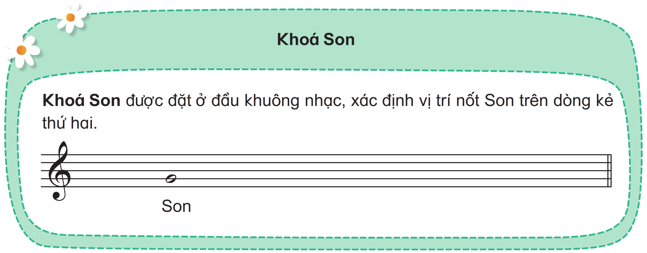
Giới thiệu khóa son

Slide 7
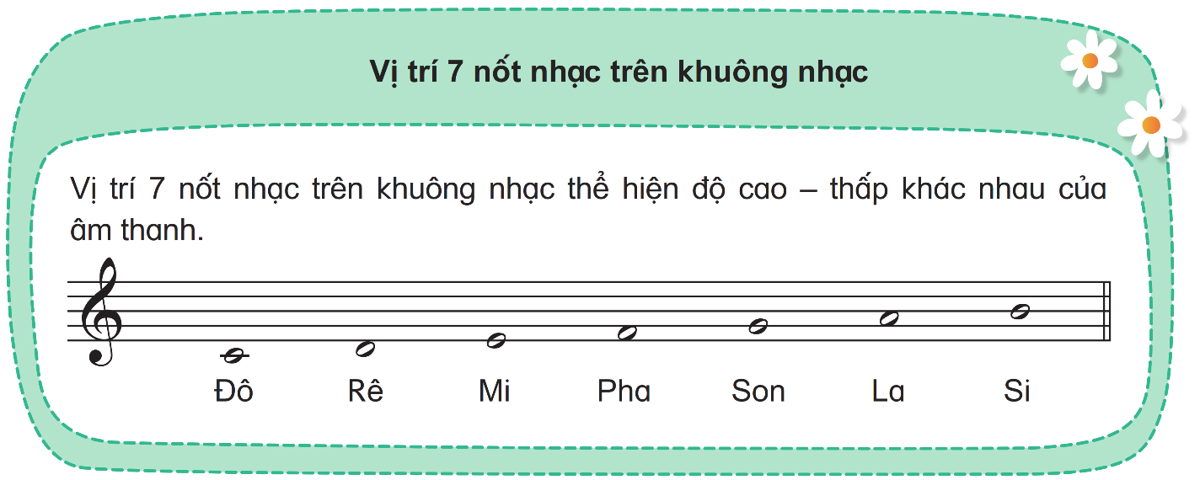
Giới thiệu 7 nốt nhạc trên khuông nhạc

Slide 8

Xem giới thiệu tổng thể Khuông nhạc, khóa son, vị trí nốt nhạc trên khuông

Slide 9
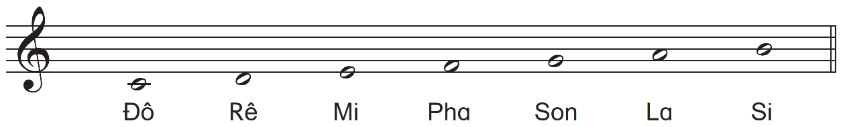
Hỏi lại kiến thức khuông nhạc, khóa son, vị trí các nốt nhạc trên khuông

Slide 10
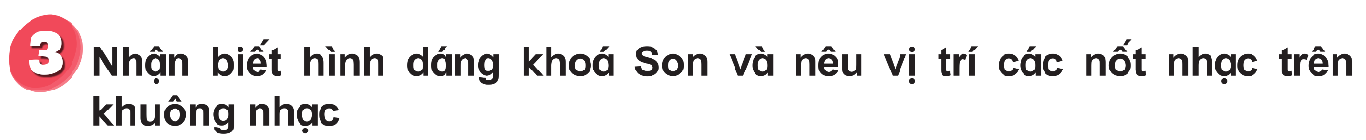

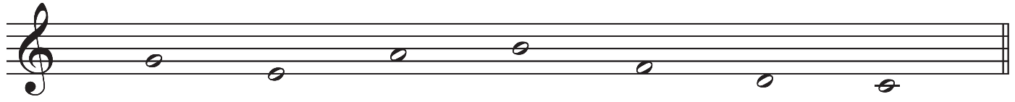
Luyện tập
Nhận biết hình dáng khóa son và nêu vị trí các nốt nhạc trên khuông nhạc
Khóa son hình bầu dục, đuôi uốn cong lên
Nốt son
Nốt mi
Nốt la
Nốt si
Nốt pha
Nốt rê
Nốt đồ

Slide 11
Khóa son hình bầu dục, đuôi uốn cong lên
Nốt son
Nốt mi
Nốt la
Nốt si
Nốt pha
Nốt rê
Nốt đồ

Slide 12
HD vẽ khóa son và kẻ khuông nhạc, luyện tập vẽ khóa son, kẻ khuông nhạc viết các nốt nhạc trên khuông như hình vẽ(vẽ trên vở ô li)

Slide 13

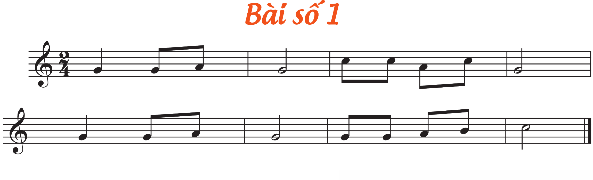


Hình thành kiến thức
Giới thiệu, đọc mẫu
? Hình nốt nhạc, tên nốt nhạc
1
2

Slide 14
Đọc gam Đô trưởng

Slide 15
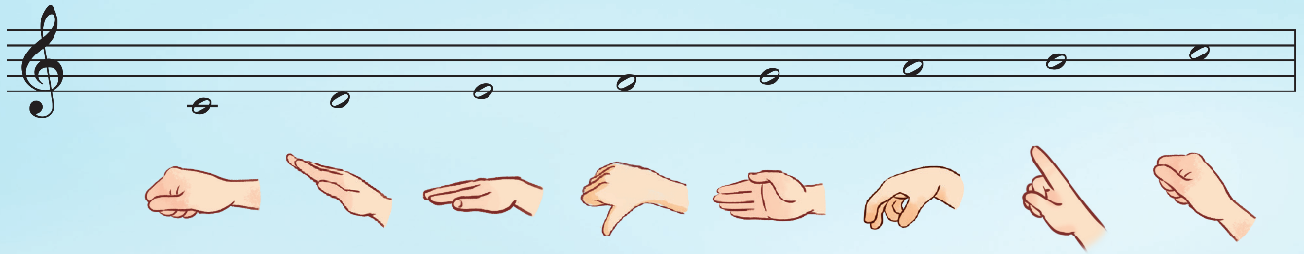
Đọc cao độ và thế tay

Slide 16

Gõ hoặc vỗ tay theo tiết tấu

Slide 17
Đọc tên và chỉ các nốt trong bài
1
2

Slide 18
CÂU 1
CÂU 2

Slide 19
Luyện tập
Đọc cả bài các hình thức

Slide 20
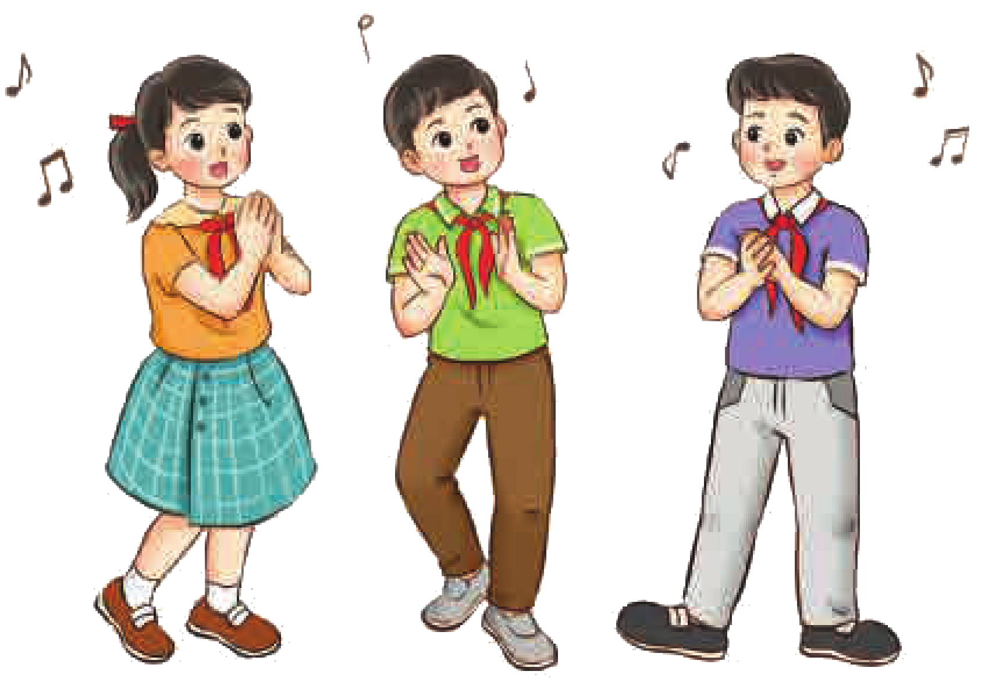
Đọc vỗ tay theo phách

Slide 21
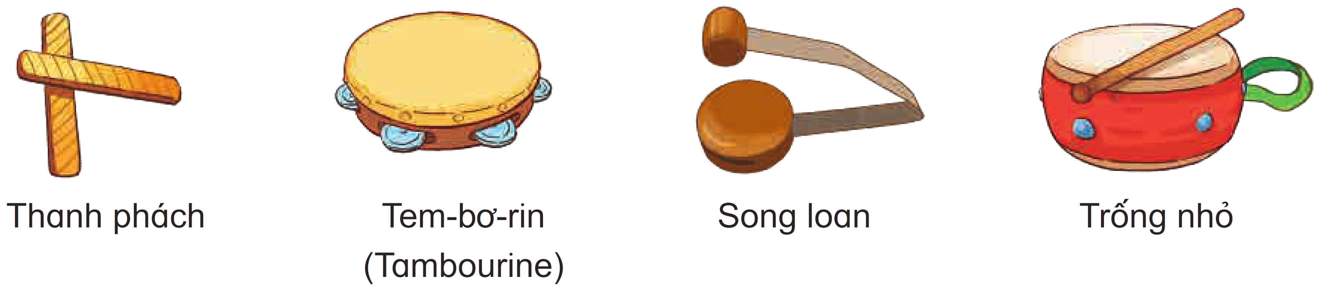
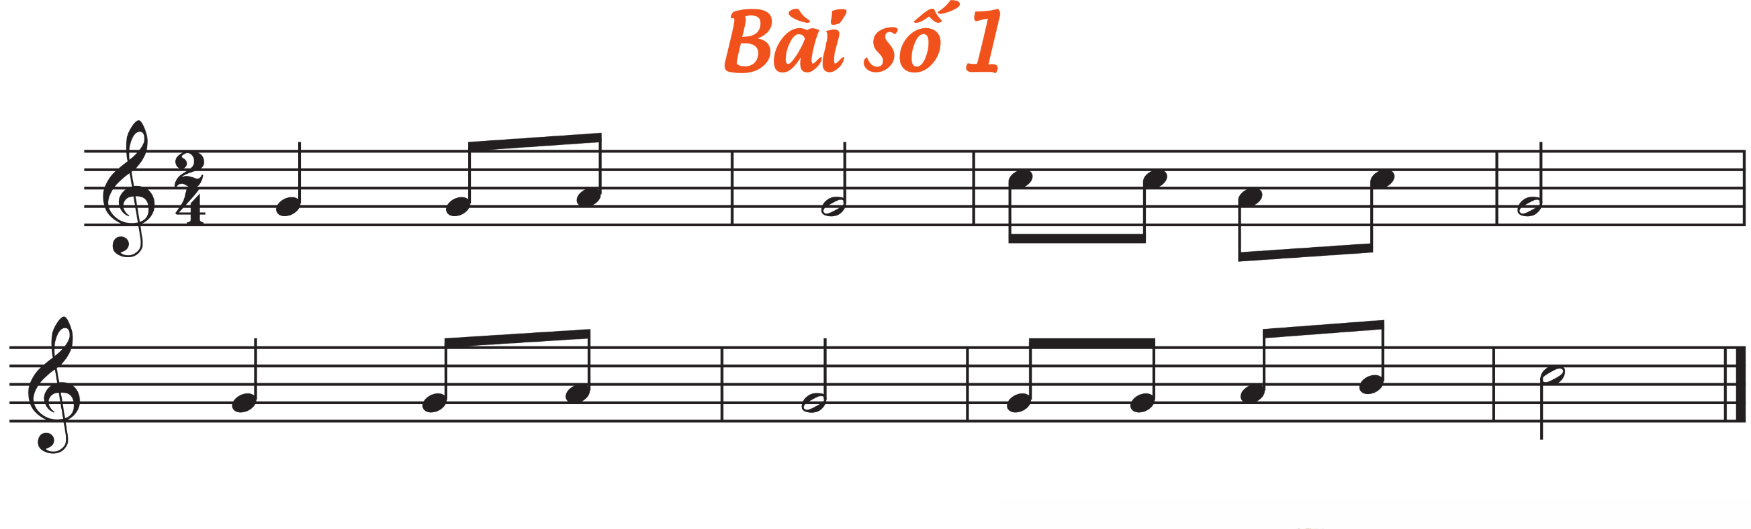

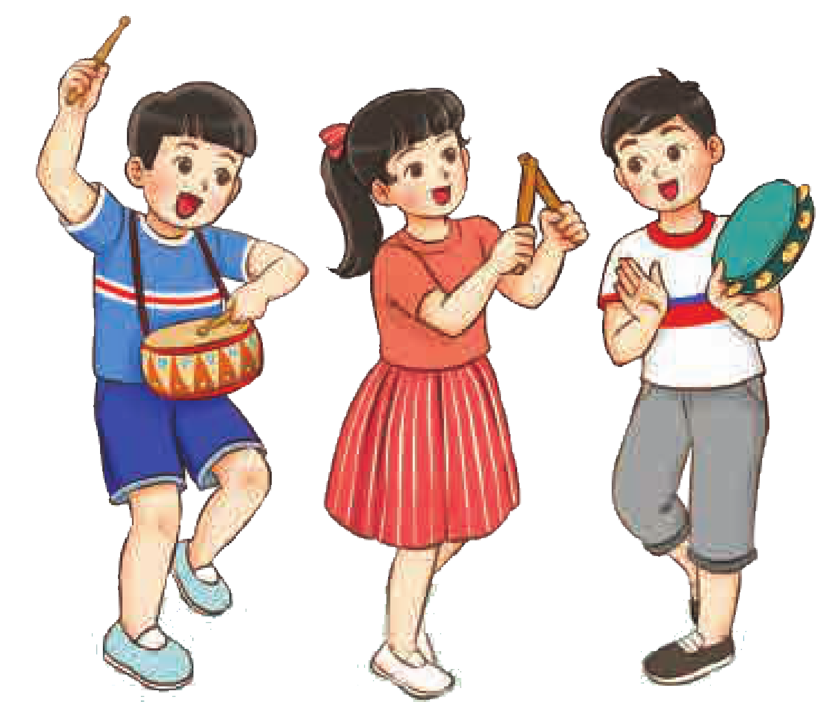
Đọc theo nhóm và gõ đệm với nhạc cụ gõ

Slide 22

Đọc vỗ tay theo tiết tấu

Slide 23




Đọc nhạc ký hiệu bàn tay

Slide 24



Chúc quý thầy cô mạnh khỏe
Các em học sinh chăm ngoan học giỏi

